Slide 1

课程学时：32学时
适用专业：计算机科学与技术

Slide 2
实验安排
1、课时：32
2、时间安排：17～19周
3、地点：东6E-403、405（同一个实验室）

Slide 3
先修课程
计算机组成原理
汇编语言程序设计
微机原理与接口技术

Slide 4
课程目标
1、能够解释微处理器与储存器结构、使用方法、指令系统和工作原理，能够利用汇编语言进行简单微机系统编程。
2、能够将中断技术、输入/输出接口技术等用于分析、设计简单微机应用系统。
3、能够使用基本的硬件接口技术，能够运用实验平台进行软件编程，对微处理器进行程序调试，对电路进行扩充。
4、能够利用TD-PITE 实验系统、Tddebug 集成调试软件等设计简单微机应用系统。

Slide 5
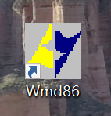
实验设备及工具
1、实验平台：西安唐都科教仪器公司“TD-PITE 32位微机教学实验系统”
2、编程平台：PC机
3、PC机操作系统：Winxp；联机操作软件：Wmd86
4、Tddebug 集成调试软件
5、示波器

Slide 6
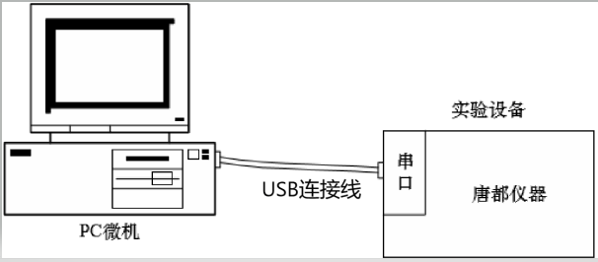
实验系统硬件结构

Slide 7
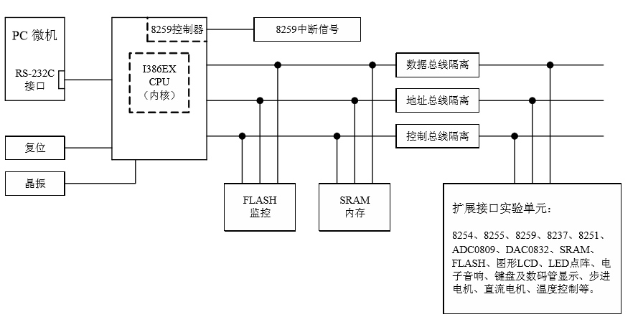
实验系统硬件结构

Slide 8
实验题目
1、系统认识实验和分支程序设计（验证型、2学时）
实验内容：
（1）使用TD系列试验系统的操作，认识集成开发环境。
（2）实验指导书2.4：分支程序设计实验

Slide 9
2、8259A中断控制实验（设计型、2学时）
实验内容：
实验指导书4.2.5：8259A 单中断实验

Slide 10
3、8254 定时/计数器应用实验（设计型、2学时）
实验内容：
实验指导书4.5.5：定时应用实验

Slide 11
4、8255A并行接口实验（设计型、2学时）
实验内容：
实验指导书4.3.5：基本输入输出实验

Slide 12
5、8251A串行接口应用实验（设计型、4学时）
实验内容：
实验指导书4.6.5：双机通讯实验

Slide 13
6、A/D 转换实验（设计型、2学时）
实验内容：
使用A/D转换芯片ADC0809编程，实现将实验箱中提供的0V～+5V信号源的模拟输入量进行A/D转换，并观察结果。

Slide 14
7、D/A 转换实验（设计型、2学时）
实验内容：
使用D/A转换芯片DAC0832，实现A/D转换，并用示波器观察结果。

Slide 15
8、点阵LED显示设计实验（综合型、4学时）
实验内容：
编程实现控制LED点阵向上卷动显示文字，并在LED点阵实验单元上观察结果。

Slide 16
9、电子发声设计实验（综合型、4学时）
实验内容：
使用8254 定时/计数器编写控制程序，使扬声器按照要求发出相应的乐曲。

Slide 17
10、键盘扫描及显示设计实验（综合型、4学时）
实验内容：
使用8255A与键盘及数码管显示单元连接，实现扫描键盘输入，将扫描结果送数码管显示。

Slide 18
11、步进电机实验（综合型、4学时）
实验内容：
使用8255A控制步进电机运转，并观察电机的运转。

Slide 19
关于实验过程
1、每个实验小组由2人自愿组成，所有实验由小组内2人共同完成。
2、所有实验均由每个小组各自独立完成，但在排查故障、调试程序的过程中，各小组间可以相互交流。
3、实验时不得迟到、旷课，实验完成后告知老师或助教，待老师或助教确认实验正确并登记后方可离开。

Slide 20
汇编语言格式
注意：下面的红色文字是保证汇编程序能正确汇编的必须格式，黑色文字是你自己的编程内容。
CODE SEGMENT
ASSUME CS:CODE
START:编程内容...
CODE ENDS
END START

Slide 21
关于实验报告
1、本课程一共有11个实验，前7个是设计型实验，每个实验2学时（其中8251实验4学时），后4个是综合型实验，每个实验4学时。只有实验8、9、10、11这4个综合型实验需要提交实验报告。
2、实验报告必须按规定的要求和格式完成。实验报告的规范放在公共邮箱bysj02@163.com里（密码：Bysj2021)。注意：实验报告交电子稿！

Slide 22
关于实验报告
3、实验时间安排，实验指导书，实验箱用户手册，本PPT等所有实验资料全部放在公共邮箱bysj02@163.com里。
4、每位同学把自己的实验报告以“学号姓名实验X.doc”的格式命名（如“20161234张三实验9.doc”），将符合要求的4份实验报告发给本班的学习委员，请各班学习委员在7月23号20点前，将本班全部同学的所有4份实验报告全部打包，然后发到邮箱7233549@qq.com中。

Slide 23
关于实验成绩
本课程总分100分，由11个实验和4份报告组成，如正确完成所有11个实验，则该门课程成绩才能及格，否则为“不及格”。具体分数构成为：
1、所有11个实验全部正确完成：60分。
2、实验原理、电路、步骤、分析、总结等内容完整正确：30分。
3、能正确回答老师问题：10分。
重要说明：如不提交报告，则该课程没有成绩！

Slide 24
实验报告评分标准
实验报告中的实验原理、电路、汇编程序、分析、总结等内容必须清晰、完整、正确，电路有基本的说明，汇编程序关键语句要有注释。成绩共分为 A、B、C、D、E 五个等级。（指导教师根据实际情况可以将A扩展为A+、A-，其他类似）

Slide 25
实验报告评分标准
A | 报告书写规范、清晰，包含了实验报告要求的所有内容，相关原理、电路图、汇编程序正确，实验总结完整全面。
B | 报告书写较规范，包含了实验报告要求的所有内容，相关原理、电路图、汇编程序有少量错误，实验总结比较完整全面。
C | 报告书写较规范，实验报告内容较完整，相关原理、电路图、汇编程序基本正确，实验总结不够完整全面。
D | 报告书写基本规范，实验报告内容基本完整，相关原理、电路图、汇编程序有较明显错误，实验总结不够完整全面。
E | 报告书写不规范，实验报告内容不完整，相关原理、电路图、汇编程序有大量错误，无实验总结。

Slide 26
实验报告评分标准
各等级对应分值（满分100分）
等级 | A | B | C | D | E
分数 | 90 | 80 | 70 | 60 | 不及格

Slide 27
实验报告撰写注意事项
1、实验分析、总结等不能抄袭（不管是抄同学的、抄老师发的实验资料、还是抄网上的），否则不能通过！！！
2、可以参考老师发的实验资料或者网上的资料，但要消化这些资料，然后再把消化后的内容独立写到自己的报告里。
3、用自己的话把实验报告要求的内容项目都写完整、清楚。

Slide 28
指导老师安排
1、刘维光 13778155566
2、巫明燕 13730710101

Slide 29
谢谢大家！

